Slide 1


.
ПРИЗНАКИ ЗДОРОВЬЯ
Здоровье - это полное физическое, психическое и социальное благополучие,
а не только отсутствие болезней или физических дефектов.
устойчивость к действию повреждающих факторов;
показатели роста и развития в пределах среднестатистической нормы;
функциональное состояние организма в пределах среднестатистической нормы;
наличие резервных возможностей
организма;
отсутствие какого-либо заболевания или дефектов развития;
высокий уровень морально-волевых
и ценностно-мотивационных
установок.

Slide 2
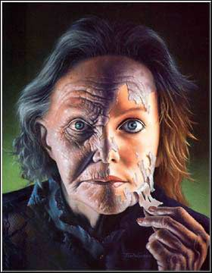
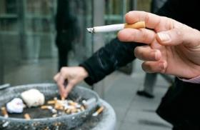
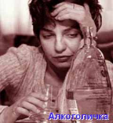
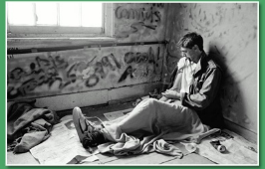
.
ВРЕДНЫЕ ПРИВЫЧКИ - ФАКТОРЫ РИСКА ДЛЯ ЗДОРОВЬЯ
Вредных привычек существует куда больше, чем нам кажется.
Зато они прекрасно поддаются сортировке по степени ущерба, наносимого собственному организму, и по степени неприемлемости для организмов окружающих – ведь именно это и есть самое «убойное» в любых вредных привычках. Безусловно первое занимают ПАВ –
психо- активные вещества: табак, сигареты, алкоголь, спиртное, наркотики.
курение
алкоголизм
наркомания

Slide 3
.
Классификация
вредных привычек
К зависимости, как и к любой болезни, есть люди предрасположенные и не очень.
Тайная страстишка (никому не заметная привычка, которой обычно предаются в одиночестве)
Привычный автопилот (неосознанные действия, которые мы выполняем на «автомате»: грызть ногти, постоянно опаздывать и т.п.)
Вредные, вредные привычки (они могут раздражать окружающих, да и для собственного здоровья неполезны: привязанности к табаку, алкоголю, наркотикам, вкусной еде, компьютеромания и др. Часть этих вредных привычек может усугубиться настолько, что переходит в финальную стадию – зависимость.)
КТО В ГРУППЕ РИСКА?
Люди инфантильные. Им приятно, когда появляется что-то, помогающее временно абстрагироваться от проблемы
Люди, не умеющие себе отказывать. «Хочу – и все!»
Лентяи эмоциональные и интеллектуальные. Им труднее всех бросить привычку, даже если она им ничего не дает.

Slide 4

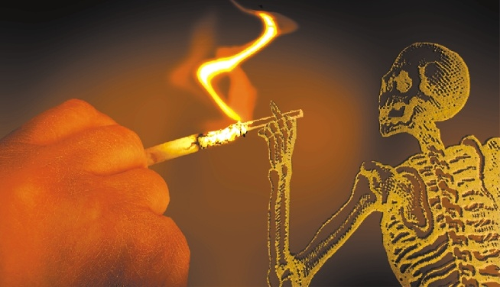
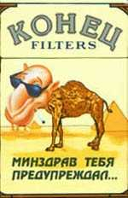
.
Курение – привычная система действий, выражающая болезненное пристрастие человека к наркотическому веществу – никотину, содержащемуся в табаке.
Никотин – желтоватая жидкость жгучего вкуса, растворимая в воде и жирах, хорошо всасывается слизистыми оболочками и даже кожей. Очень ядовит: смертельная доза – 1мг/кг массы тела.

Slide 5
.
СРЕДИ ПОДРОСТКОВ КУРИТ НЕ БОЛЕЕ 40% ЮНОШЕЙ И НЕ БОЛЕЕ 27% ДЕВУШЕК
миф ПЕРВЫЙ:
«Большинство взрослых и подростков курит»
миф ТРЕТИЙ:
«КУРИТЬ МОДНО»
Некоторые зарубежные фирмы за одну и ту же работу курильщикам устанавливают заработную плату на 10 – 20% ниже, чем некурящим.
Это неправда! Большинство подростков и взрослых не курит!
МОДНО ВЫГЛЯДЕТЬ СПОРТИВНЫМ, СТРОЙНЫМ И НЕ КУРИТЬ.
миф ВТОРОЙ:
«Курение успокаивает нервы»
миф ЧЕТВЕРТЫЙ:
«Курение ПОМОГАЕТ СОСРЕДОТОЧИТЬСЯ И ЛУЧШЕ РАБОТАТЬ»
Это ошибка! Курильщик без привычной сигареты становится нервозным, рассеянным, легко отвлекается. Мысль у него одна: «скорее бы затянуться!».
Это тоже заблуждение!
Курение сужает сосуды головного мозга, уменьшается поступление кислорода и питательных веществ.
УМСТВЕННАЯ РАБОТОСПОСОБНОСТЬ СНИЖАЕТСЯ.
У курящих нередко «закладывает уши», никотин угнетает слуховой нерв.

Slide 6
.
Эксперты считают, что курение – одна из главных причин заболеваний и смертности среди населения
миф ПЯТЫЙ:
«Курение не так вредно, как говорят»
Врачами подтверждено, что курение опасно не только для здоровья тех, кто курит, но и тех, кто, находясь рядом, вдыхает чужой дым.
миф СЕДЬМОЙ
«Курение опасно только для того, кто курит.»
Курение – главный фактор риска заболевания лёгких и сердечно-сосудистой системы.
90% больных раком лёгких курили.
Установлено, что 2/3 дыма от сгоревшей сигареты попадает во внешнюю среду и загрязняет ее никотином, смолами и другими вредными веществами. Пребывание в течении часа в накуренном помещении равносильно «выкуриванию» 4-х сигарет.
миф ШЕСТОЙ:
«Я всегда могу бросить курить!»
75% курящих через 5 лет убеждаются, что не могут бросить курить.
Большинство курильщиков БЕЗУСПЕШНО стараются БРОСИТЬ КУРИТЬ.

Slide 7
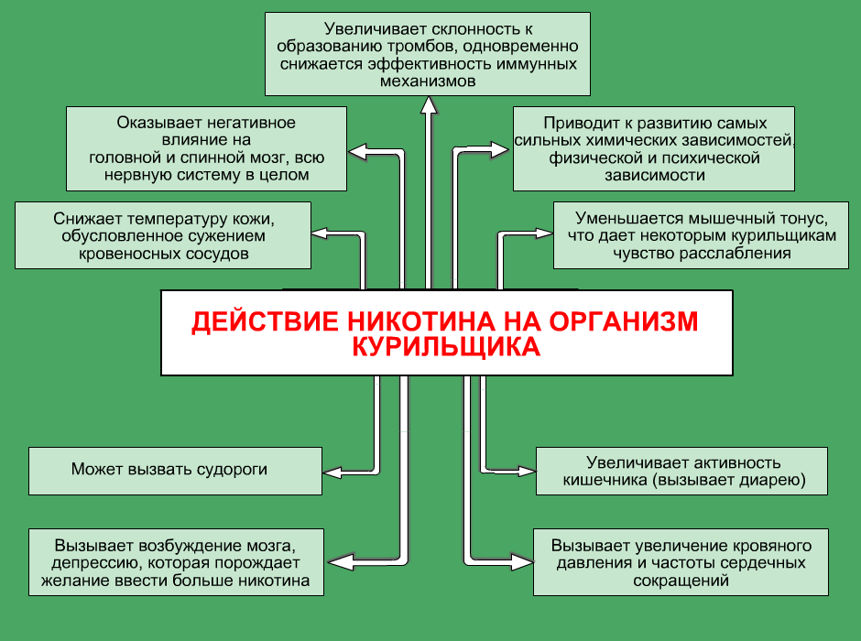
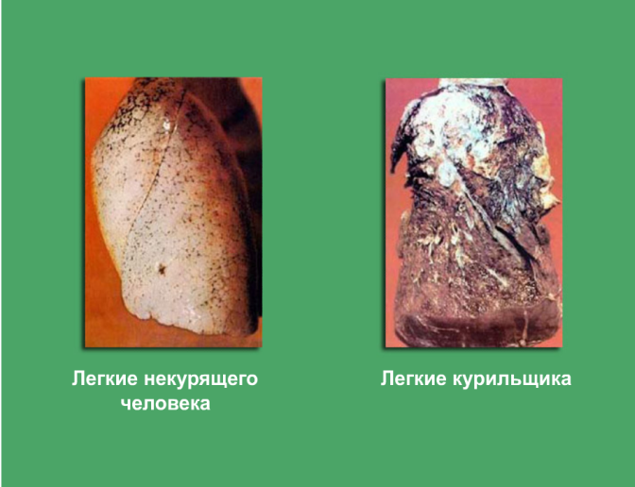
.
Запомни это:
80% курящих страдают заболеваниями легких. У них легко развивается воспаление легких, увеличивается склонность к туберкулезу.
У курящих подростков объем грудной клетки и развитие легких примерно на 25% отстают от показателей у некурящих.

Slide 8
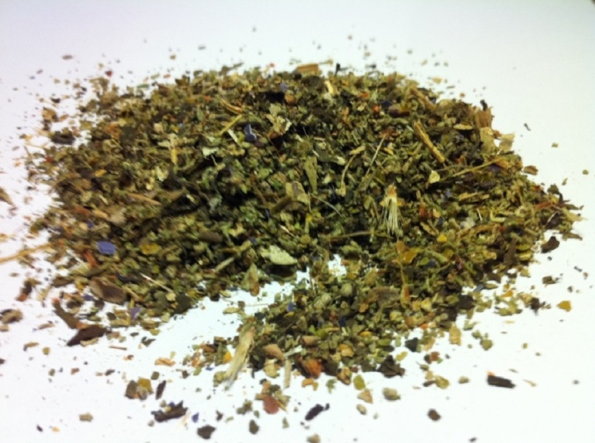
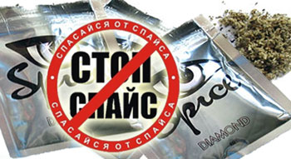

.
СПАЙС (SPICE) – это разновидность травяной смеси, однородная курительная смесь состоящая из различных компонентов и синтетических веществ. Как правило, в состав спайса входят высушенные обыкновенные травы и травы-энтеогены, обладающие психоактивным действием на сознание человека. Вред от курения солей и спайсов (миксов) можно сравнить с химическим отравлением, калечащим все органы. Наркотик микс очень вреден для организма и его последствия катастрофические, вплоть до летального исхода после первой же дозы.
Курительные
смеси

Slide 9
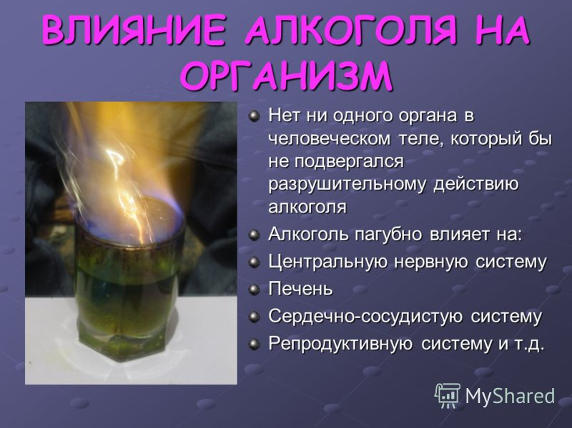
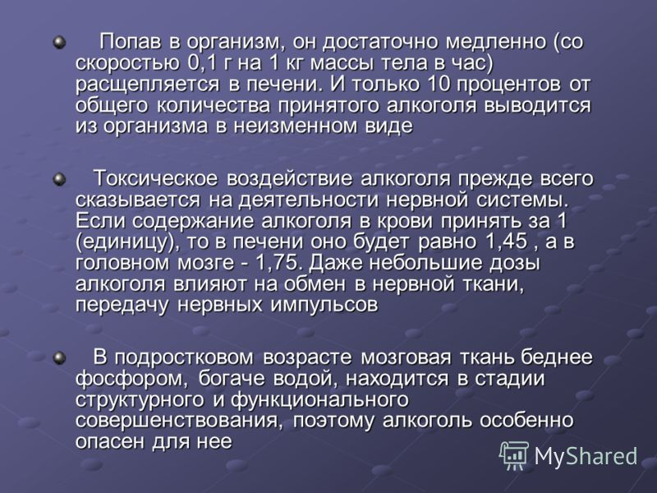
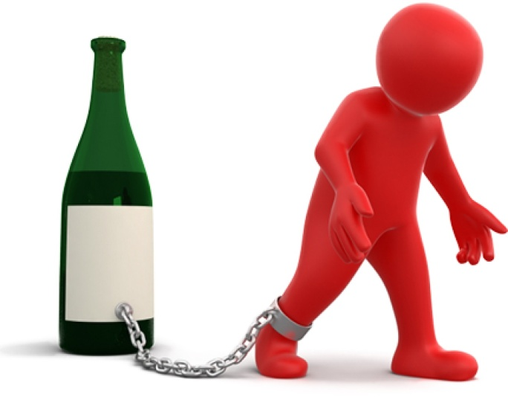
.
ПОЧЕМУ АЛКОГОЛЬНАЯ ЗАВИСИМОСТЬ ПРИЗНАНА ПАГУБНОЙ ПРИВЫЧКОЙ И СЧИТАЕТСЯ ЗАБОЛЕВАНИЕМ

Slide 10
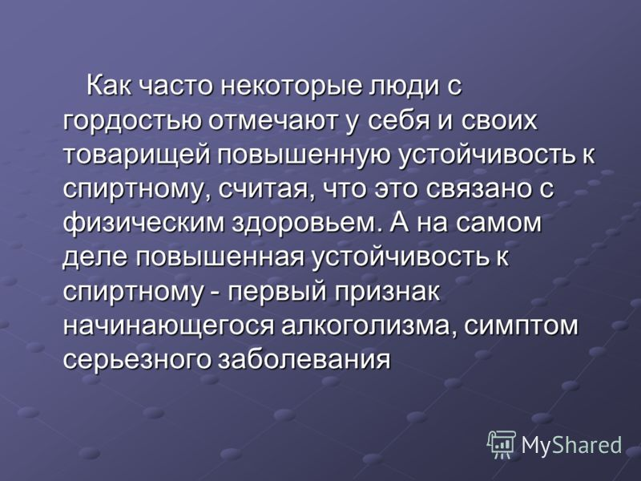
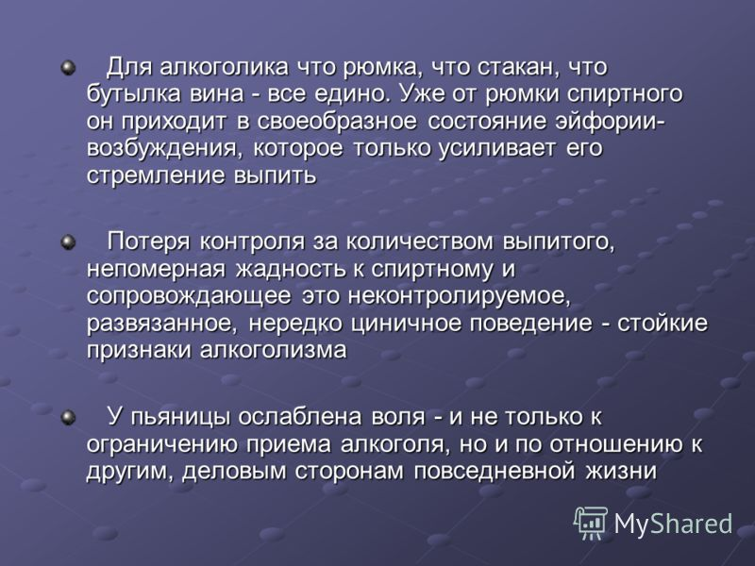
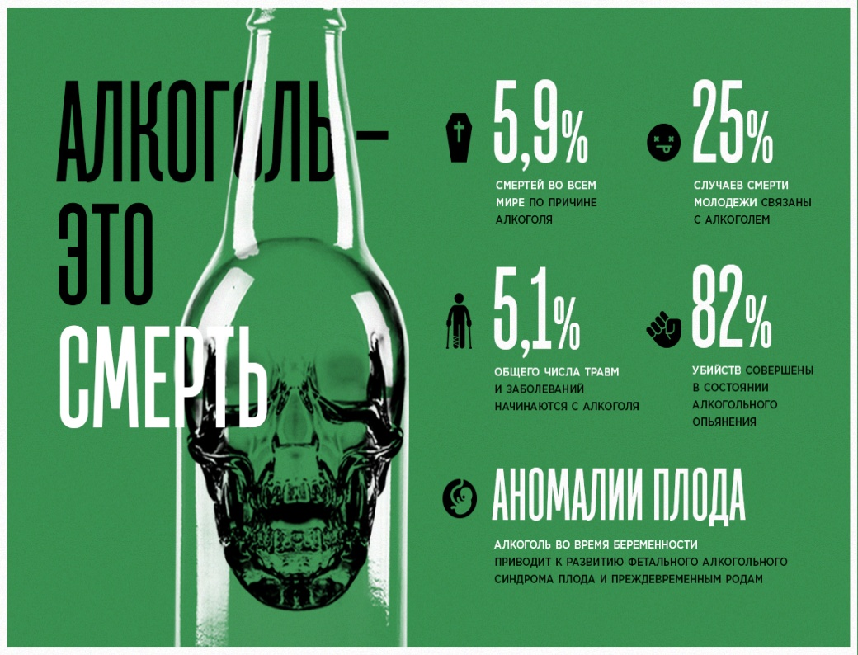
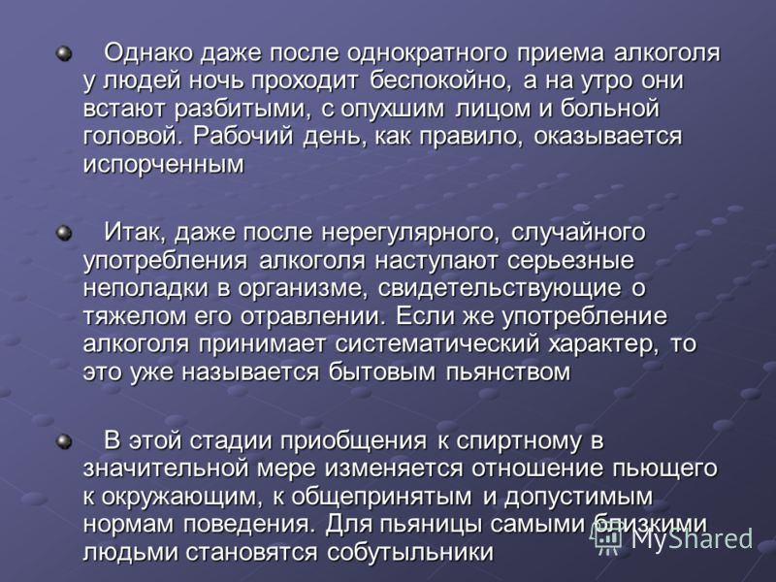
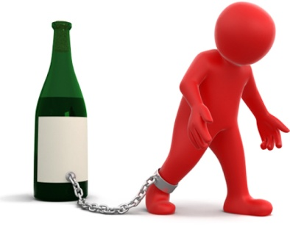
.

Slide 11
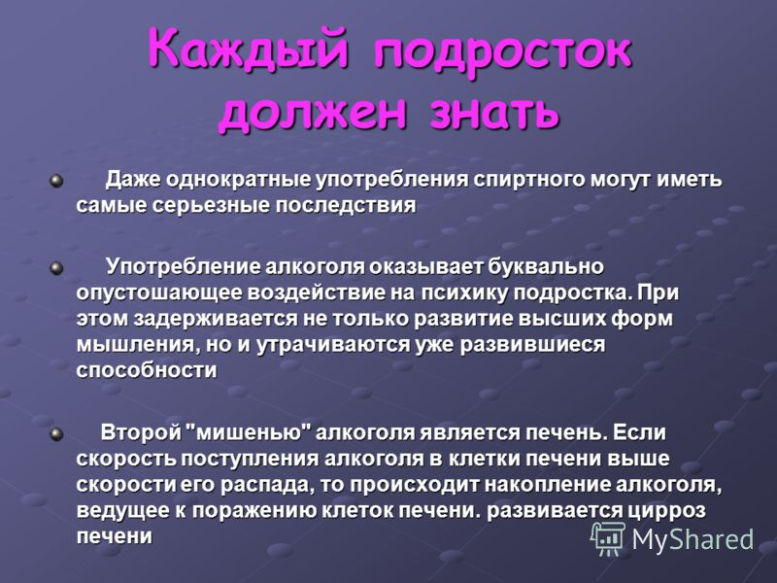
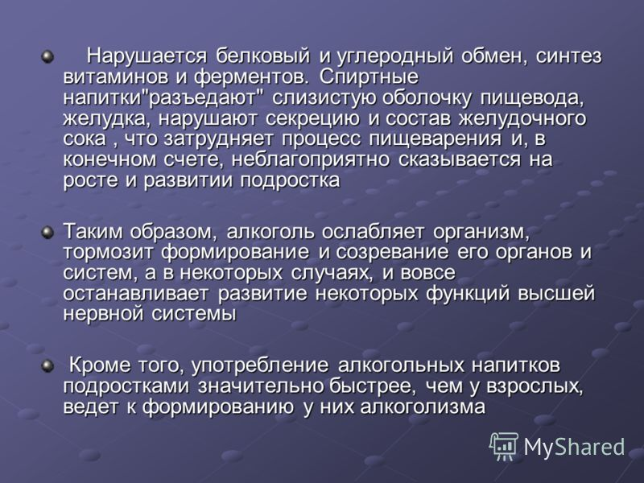


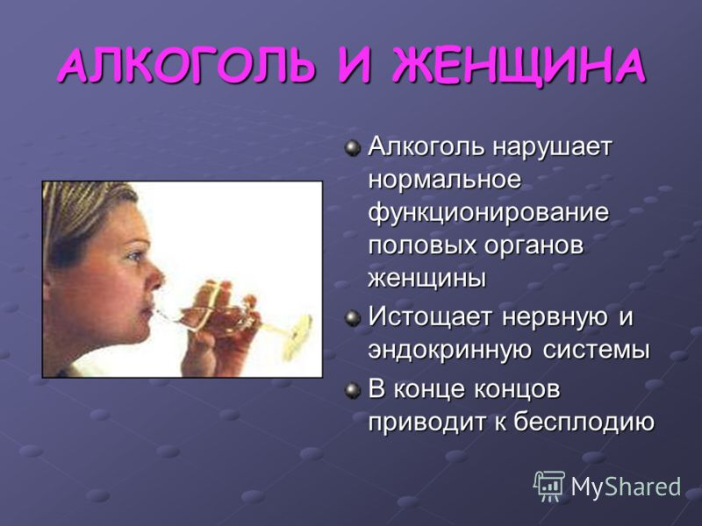
.

Slide 12
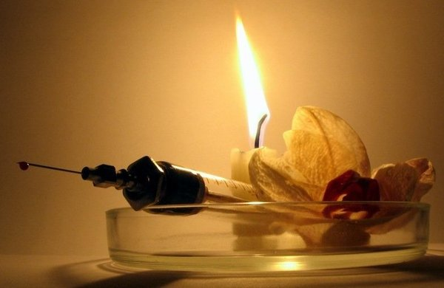
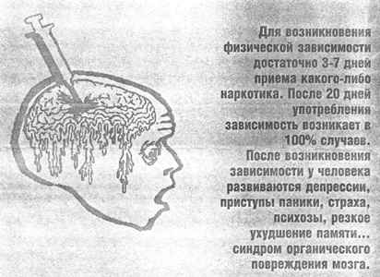

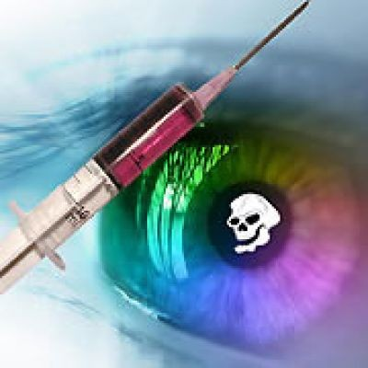
.
НАРКОМАНИЯ (от греч. nark – оцепенение, mania – безумие, страсть) – заболевание, выражающееся в физической и/или психической зависимости потребителя от наркотиков, постепенно приводящей к разрушению его организма.

Slide 13
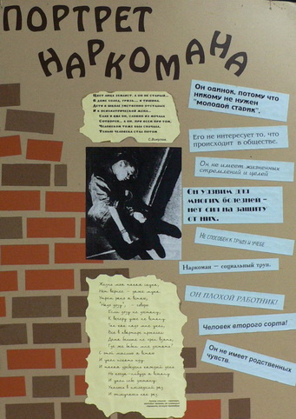
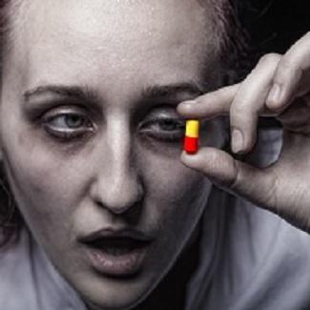
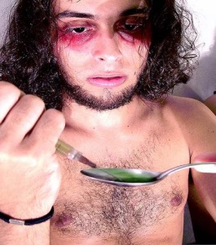
.
Основным признаком наркомании является возникновение абстинентного синдрома или «ломки», как следствия наличия физической зависимости от конкретного вещества.
В отсутствие наркотика возникают головные боли, ломота в руках и ногах, резкая слабость, кожные покровы становятся бледными, с землистым оттенком, взор угасшим.
Снижение настроения может достигать такой степени, что возникают мысли о самоубийстве.
В тяжелых случаях у наркомана наблюдаются эпилептические припадки, коллапс, острая сердечная недостаточность.

Slide 14
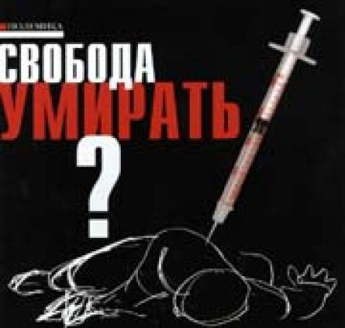
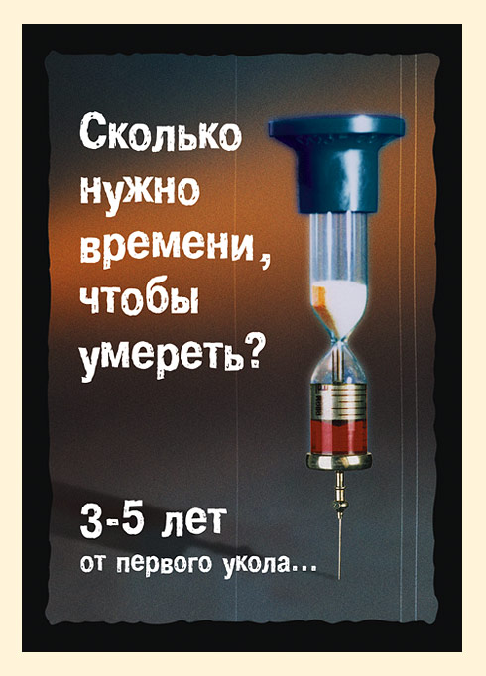
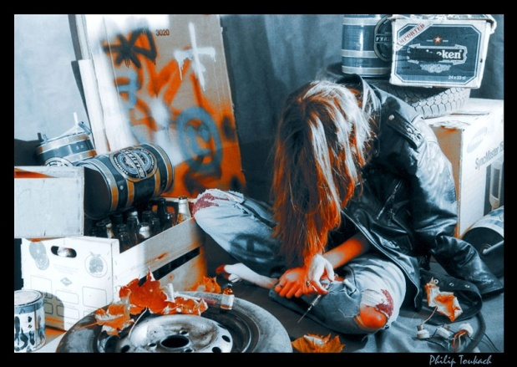
.
По сообщению Федеральной службы по контролю по обороту наркотиков, каждый день в России от употребления наркотиков умирает 80 человек, более 250 человек становятся наркозависимыми
Употребление наркотических веществ в первую очередь влияет на состояние головного мозга, наркомания приводит к снижению интеллекта, слабоумию, тяжелым психозам, депрессиям. Страдает иммунная система – организм не может противостоять элементарным заболеваниям и инфекциям, даже обыкновенная простуда может вызвать осложнения, несовместимые с жизнью.
Употребление наркотических веществ в первую очередь влияет на состояние головного мозга, наркомания приводит к снижению интеллекта, слабоумию, тяжелым психозам, депрессиям. Страдает иммунная система – организм не может противостоять элементарным заболеваниям и инфекциям, даже обыкновенная простуда может вызвать осложнения, несовместимые с жизнью.

Slide 15

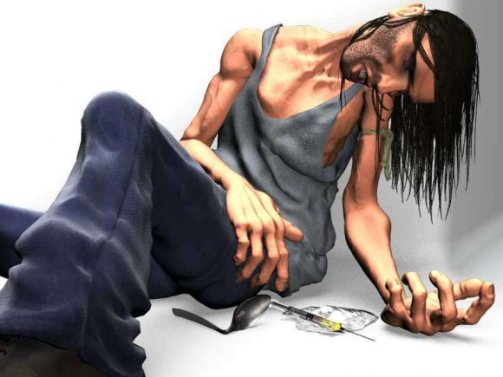
.
Наркозависимость быстро приводит к деградации личности. Рушатся отношения в семье, распадаются браки, зависимый прогуливает учебу, работу, в итоге остается без средств к существованию. Все сбережения уходят на покупку очередной дозы. Когда деньги заканчиваются, зависимый начинает продавать свои вещи и вещи членов семьи, нередко опускается до воровства, затем следуют грабежи и даже убийства. При таком образе жизни ни о каком трудоустройстве или здоровых семейных отношениях не может быть и речи. Нередко наркоманы попадают в тюрьму или получают условный срок, что существенно портит их жизнь в дальнейшем, даже если им удается вылечиться от зависимости. Угодить в тюрьму можно также за хранение и изготовление наркотиков.

Slide 16
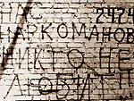
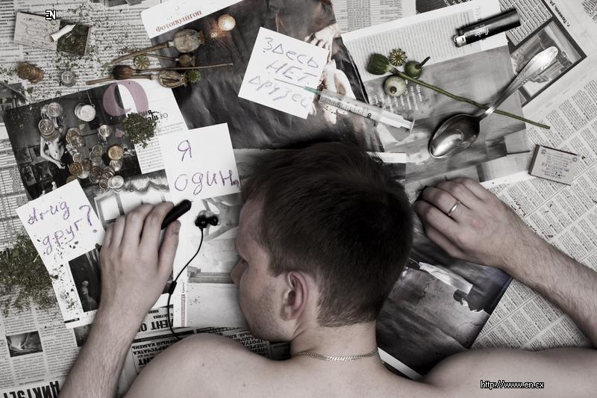
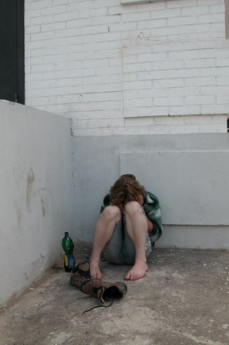
.
Регулярное употребление наркотических веществ приводит к снижению интеллекта, ухудшению памяти, психическим заболеваниям, из-за чего в дальнейшем, даже избавившись от зависимости, человек не может стать полноценным членом общества и получает инвалидность. Употребление наркотиков отражается на внешности человека, наркоманы выглядят значительно старше своих лет. Чтобы вернуться к нормальной жизни, требуется длительная реабилитация при поддержке близких.
Но часто отношения с окружающими настолько портятся, что наркоман остается один и при выходе из клиники снова отправляется искать тех, с кем можно употребить.

Slide 17
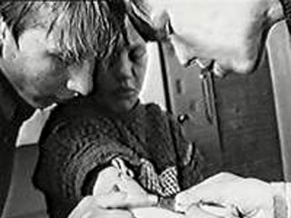

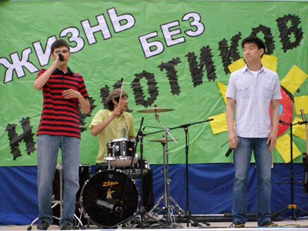
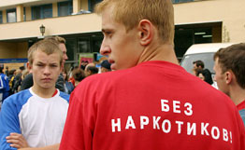
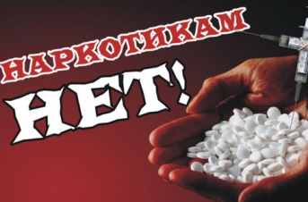
.
Наркоторговцам всегда нужны покупатели на их товар, которые будут готовы выложить любую сумму за дозу так необходимого им вещества. При этом они пускаются в самые разные изощрения, чтобы человек впервые попробовал наркотик.
Часто первая доза продается за незначительную сумму или же вовсе дается бесплатно. Наркоторговцы могут нарочно заслать своего агента в компанию подростков или школьников, чтобы он их «посадил на иглу». Они полны решимости сделать что угодно, чтобы хотя бы один их знакомый начал принимать или хотя бы раз попробовал эту отраву. Даже первая доза наркотика может оказаться смертельной.
Наркотик убивает самых сильных, умных и волевых людей. С ним справиться не может почти никто.

Slide 18
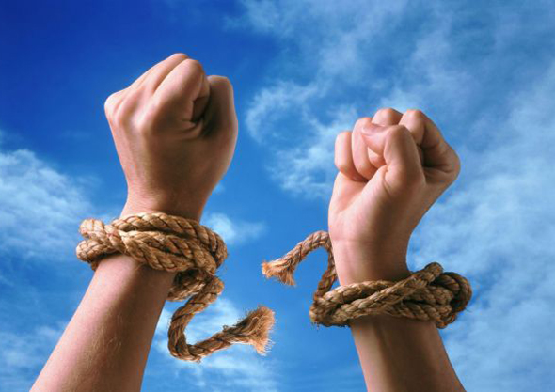
Если Вы хотите правильно развиваться и физически, и психически, то Вы должны подумать об этом сейчас… Если Вы хотите воспитать здоровых детей, помните что наркоманы, алкоголики не могут воспитать здоровое поколение… Если Вы хотите увидеть не только своих детей, но и своих внуков, а это признак долголетия, то Вы должны знать что алкоголики, наркоманы и токсикоманы не живут долго… ВЫБИРАЙ ЗДОРОВУЮ ПОЛНОЦЕННУЮ ЖИЗНЬ!

